Slide 1

精神健康大数据平台
2020年2月28日
汇报人：王思成
1/14

Slide 2
1
工作总结
目 录
2
未来计划
CONTENTS
3
遇到的问题
2/14

Slide 3
01
工作总结
章节
PART
SparkSQL学习
3/14

Slide 4
SparkSQL
Spark SQL是Apache Spark用于处理结构化数据的模块。
主要特点：
1. 集成
将SQL查询与Spark程序无缝对接。
2. 统一的数据访问
以同样的方式连接到任何数据源。
3. Hive集成
在现有仓库上运行SQL或HiveQL查询。
4. 标准连接
通过JDBC或ODBC连接。
4/14
Notes:
由于当时大容量磁盘比较昂贵， RAID 的基本思想是将多个容量较小、相对廉价的磁盘进行有机组合，从而以较低的成本获得与昂贵大容量磁盘相当的容量、性能、可靠性。随着磁盘成本和价格的不断降低， RAID 可以使用大部分的磁盘， “廉价” 已经毫无意义。但这仅仅是名称的变化，实质内容没有改变。

Slide 5
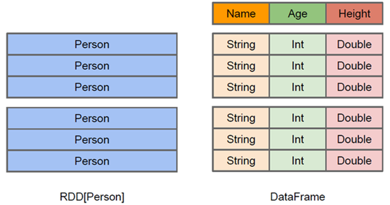
DataFrame
5/14
Notes:
由于当时大容量磁盘比较昂贵， RAID 的基本思想是将多个容量较小、相对廉价的磁盘进行有机组合，从而以较低的成本获得与昂贵大容量磁盘相当的容量、性能、可靠性。随着磁盘成本和价格的不断降低， RAID 可以使用大部分的磁盘， “廉价” 已经毫无意义。但这仅仅是名称的变化，实质内容没有改变。

Slide 6
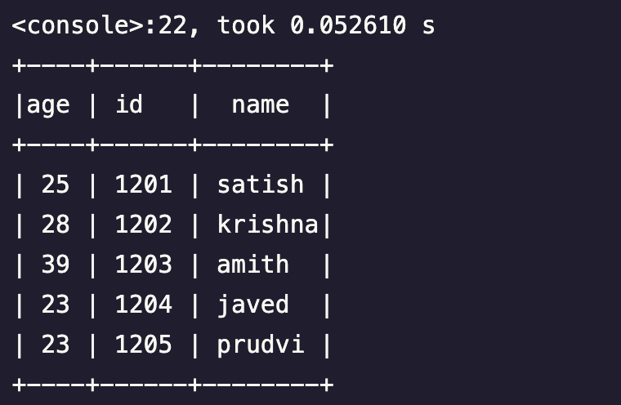
DataFrame
6/14
Notes:
由于当时大容量磁盘比较昂贵， RAID 的基本思想是将多个容量较小、相对廉价的磁盘进行有机组合，从而以较低的成本获得与昂贵大容量磁盘相当的容量、性能、可靠性。随着磁盘成本和价格的不断降低， RAID 可以使用大部分的磁盘， “廉价” 已经毫无意义。但这仅仅是名称的变化，实质内容没有改变。

Slide 7
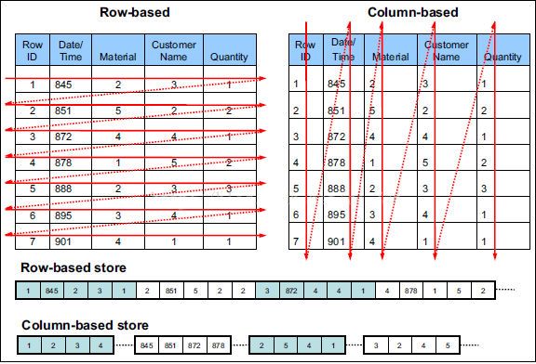
行存储与列存储
7/14
Notes:
由于当时大容量磁盘比较昂贵， RAID 的基本思想是将多个容量较小、相对廉价的磁盘进行有机组合，从而以较低的成本获得与昂贵大容量磁盘相当的容量、性能、可靠性。随着磁盘成本和价格的不断降低， RAID 可以使用大部分的磁盘， “廉价” 已经毫无意义。但这仅仅是名称的变化，实质内容没有改变。

Slide 8
行存储与列存储
行存储（Row-Based）和列存储（Column-Based）
行存储特性
传统行式数据库的特性如下：
①数据是按行存储的。
②没有索引的查询使用大量I/O。比如一般的数据库表都会建立索引，通过索引加快查询效率。
③建立索引和物化视图需要花费大量的时间和资源。
④面对查询需求，数据库必须被大量膨胀才能满足需求。
列存储特性
列式数据库的特性如下：
①数据按列存储，即每一列单独存放。
②数据即索引。
③只访问查询涉及的列，可以大量降低系统I/O。
④每一列由一个线程来处理，即查询的并发处理性能高。
⑤数据类型一致，数据特征相似，可以高效压缩。比如有增量压缩、前缀压缩算法都是基于列存储的类型定制的，所以可以大幅度提高压缩比，有利于存储和网络输出数据带宽的消耗。
8/14
Notes:
由于当时大容量磁盘比较昂贵， RAID 的基本思想是将多个容量较小、相对廉价的磁盘进行有机组合，从而以较低的成本获得与昂贵大容量磁盘相当的容量、性能、可靠性。随着磁盘成本和价格的不断降低， RAID 可以使用大部分的磁盘， “廉价” 已经毫无意义。但这仅仅是名称的变化，实质内容没有改变。

Slide 9
示例
//如果想使用SQL风格的语法，需要将DataFrame注册成表
personDF.registerTempTable("t_person")
//查询年龄最大的前两名
sqlContext.sql("select * from t_person order by age desc limit 2").show
//显示表的Schema信息
sqlContext.sql("desc t_person").show
9/14
Notes:
由于当时大容量磁盘比较昂贵， RAID 的基本思想是将多个容量较小、相对廉价的磁盘进行有机组合，从而以较低的成本获得与昂贵大容量磁盘相当的容量、性能、可靠性。随着磁盘成本和价格的不断降低， RAID 可以使用大部分的磁盘， “廉价” 已经毫无意义。但这仅仅是名称的变化，实质内容没有改变。

Slide 10
02
未来计划
章节
PART
10/14

Slide 11
未来计划
SparkSQL的Java、Python和Scala接口测试
学习和对比Hive、Hive on Spark
11/14

Slide 12
03
遇到的问题
章节
PART
12/14

Slide 13
遇到的问题
没有分布式环境测试性能
13/14

Slide 14
谢谢
14/14

